Slide 1
Lecture 10 Open Addressing, Cryptographic Hashing
Jack Kim

Slide 2
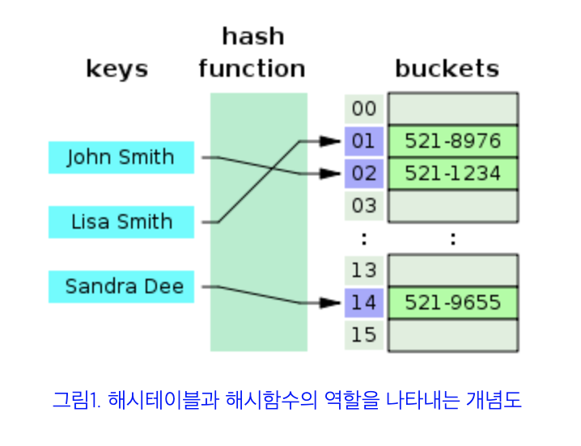
Hashing
하나의 문자열을 원래의 것을 상징하는 더 짧은 길이의 값이나 키로 변환하는 것이다.
해시 테이블은 Key 와 Value를 갖는 자료구조 이다.
해시 함수는 해시 테이블의 키값으로 레코드가 저장되어 있는 주소 또는 색인을 산출하는 함수이다.
해시 충돌은 해시 테이블의 성능을 떨어뜨린다.

Slide 3
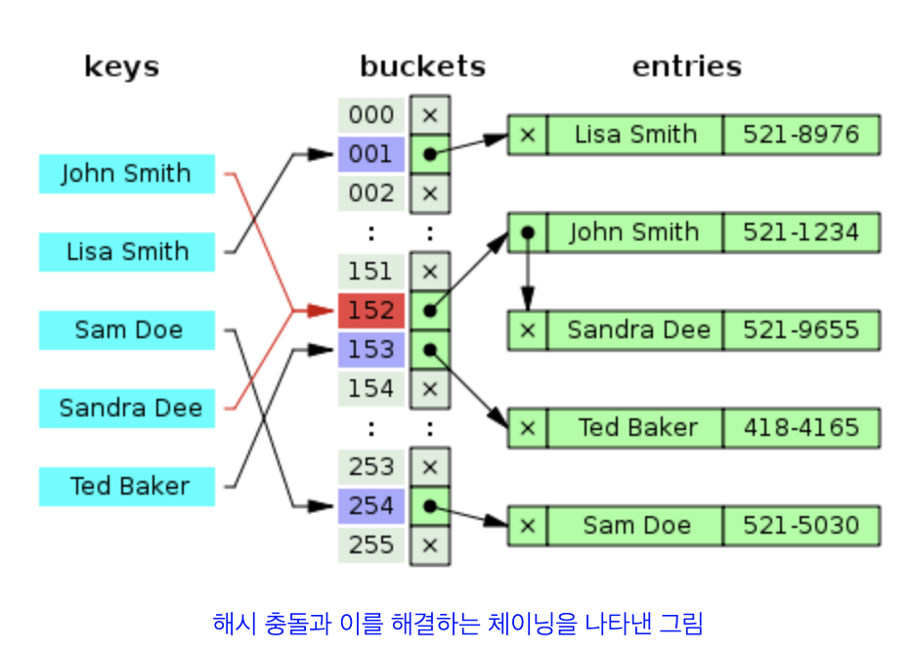
Open Addressing
Closed Addressing
체이닝의 경우 버켓이 꽉 차더라도 연결 리스트로 계속 늘려가기 때문에, 데이터의 주소값은 바뀌지 않는다.
Open Addressing
단일 배열 데이터 구조를 사용하여 해시 테이블을 구현한다.
해시 충돌을 다루는 또 다른 접근법이다.
체이닝과 같은 추가 공간을 허용하지 않고 주어진 해시 테이블 공간 내에서 해결한다.
해시 충돌이 일어나면 다른 버켓에 데이터를 삽입하는 방식이다.

Slide 4
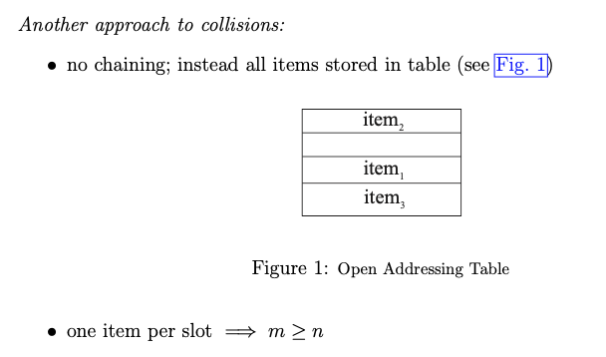
Open Addressing
m : number of slots
n : number of elements
=> 해시 테이블을 사용하려면 number of slots (m) 이 number of elements(n) 보다 크거나 같아야 한다.

Slide 5
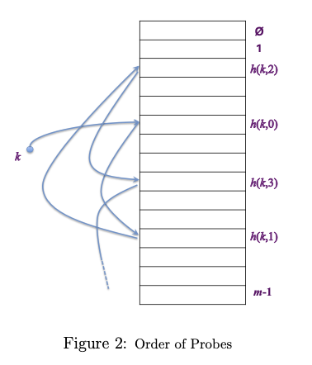
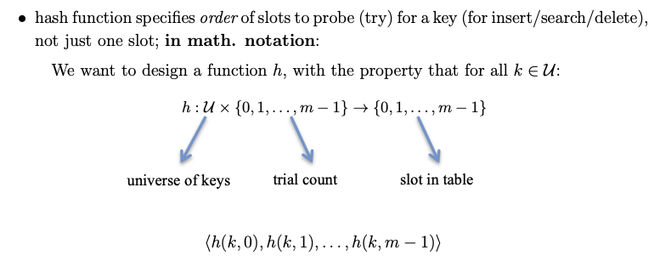
Open Addressing
탐색의 개념
해시 테이블에 무언가를 삽입 할 수 있는지 알아보는 것이다.
만약 실패한다면, 삽입하려고 키 값 쌍에 대해서 약간 다른 해시를 다시 계산해야한다.
삽입할 수 있는 빈 슬롯을 찾을 때까지 계속 탐색을 한다.

Slide 6
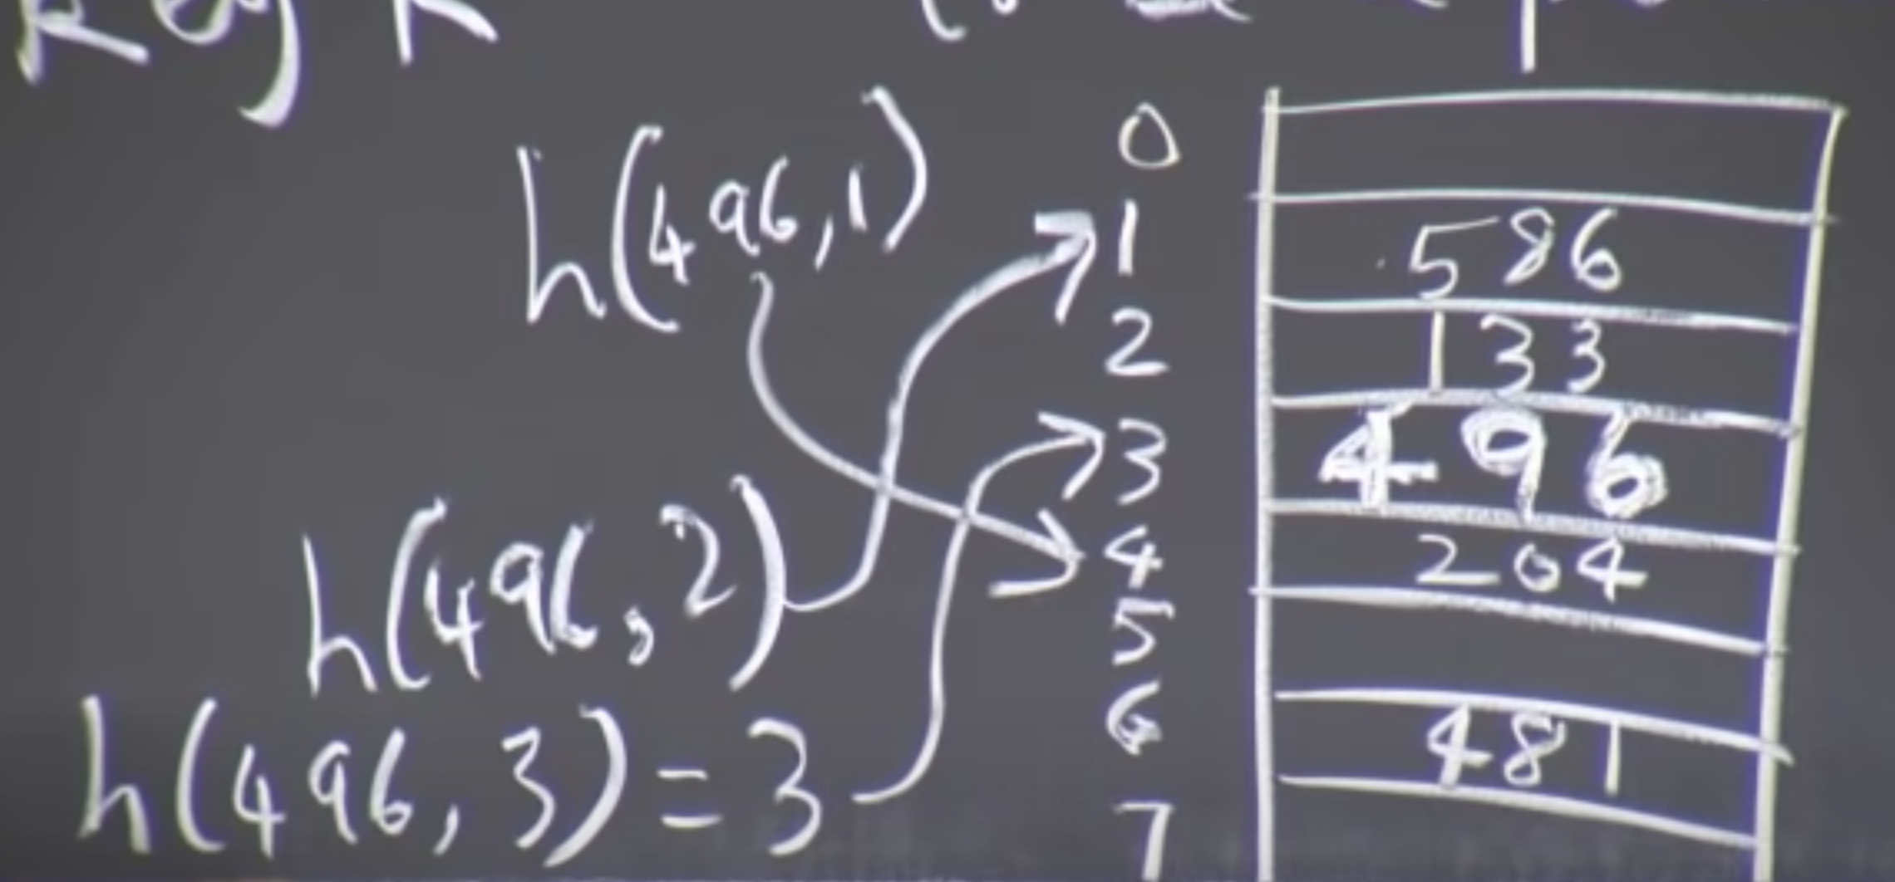
Open Addressing
Insert(586) ====> h(586,1) = 1
Insert(481) ====> h(481,1) = 6
Insert(496) ====> h(496,1) = 4
- 4 slot is occupied(204)
- The first probe actually failed
h(496,2) = 1
- Failed
h(496,3) = 3
- Success
Collision
Free Spot!!
Collision

Slide 7
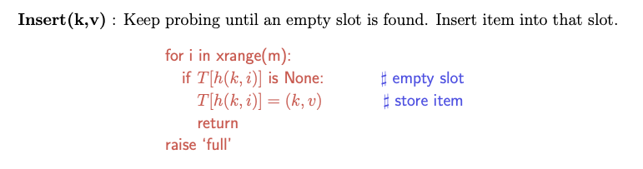
Open Addressing - Insert
Insert item when found.
# None is empty slot.

Slide 8
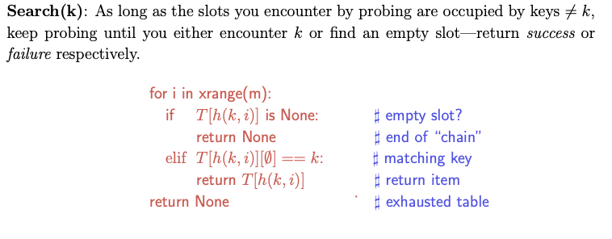
Open Addressing - Search
# None is empty slot.

Slide 9
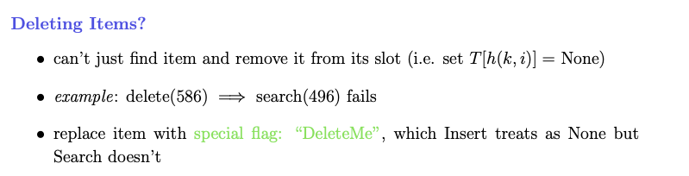
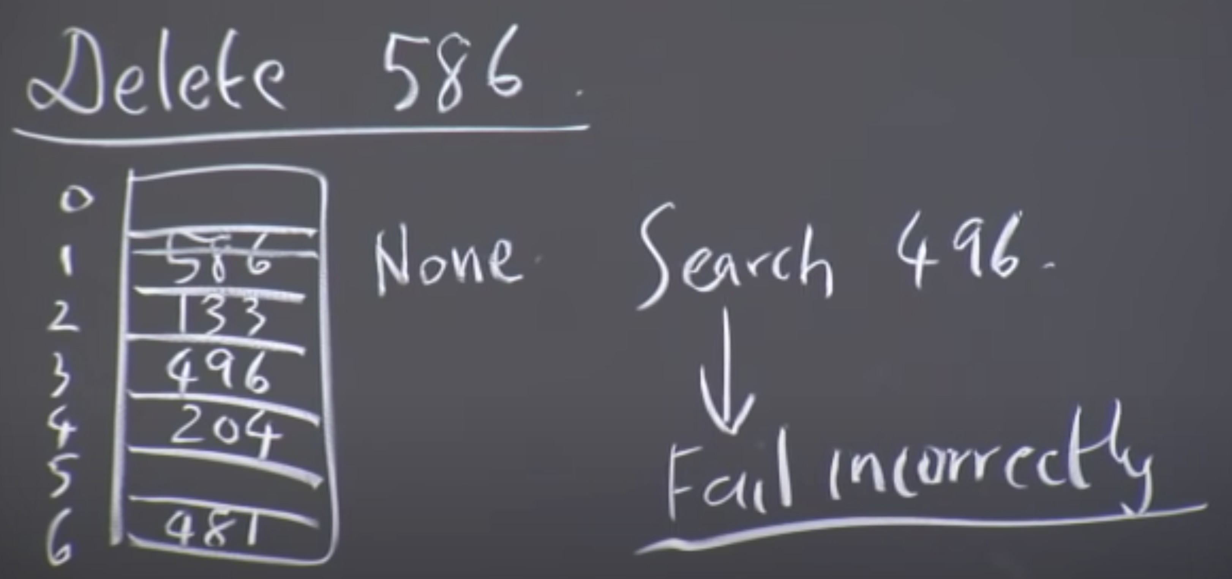
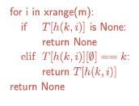
Open Addressing - Delete
Search(496)

Slide 10
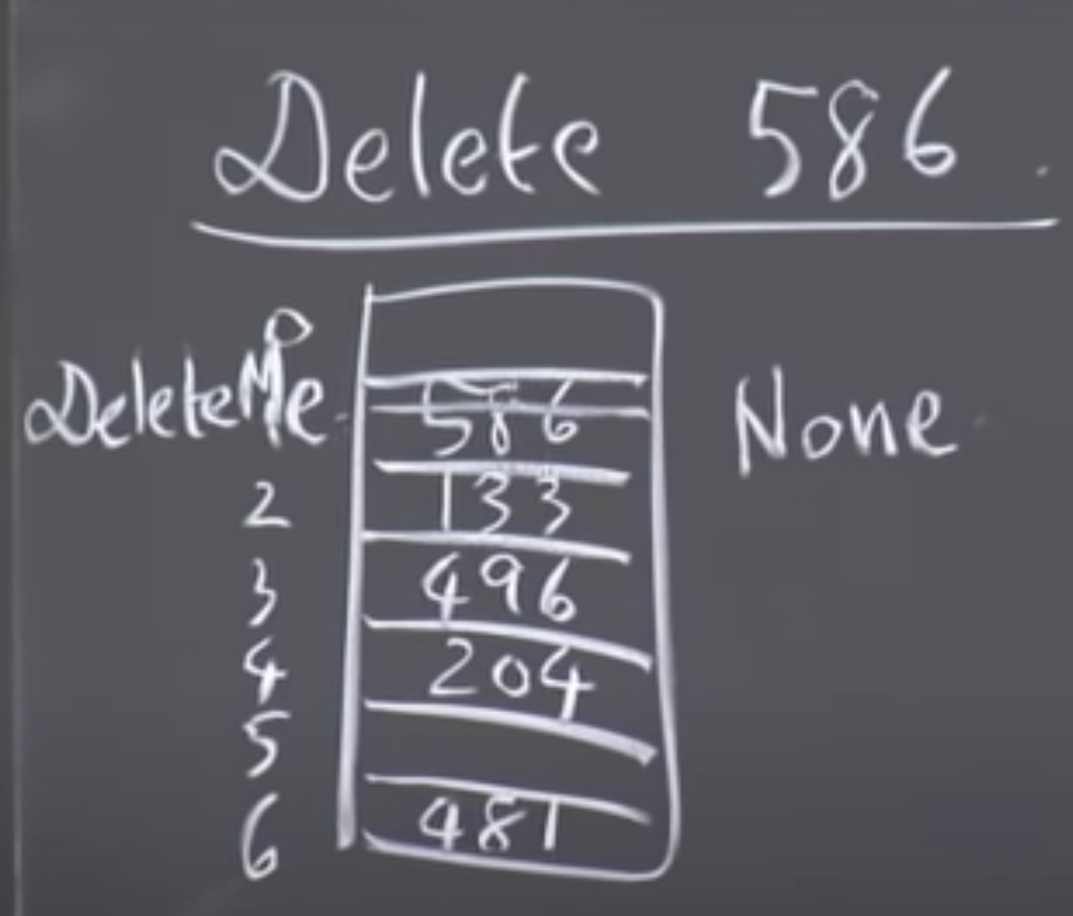
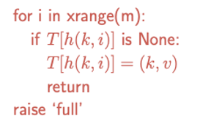

Open Addressing - Replace
Replace deleted item with not the none flag, but a different flag that we’ll call ”delete me”. It is different from None.
Search(496)
Insert(123)
Insert treats “Delete Me” the same as None. But search keeps going and treats it differently.

Slide 11
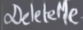
Open Addressing
You can reuse storage.
delete(586) ====> replace(DeleteMe)
Search(496) ====> h(496,1) = 4 ===> None =/= 204
496 =/= 204
h(496,2) = 1 ===> None =/= DeleteMe
496 =/= DeleteMe
h(496,3) = 3 ===> None =/= 496
496 == 496
FIND IT!!

Slide 12
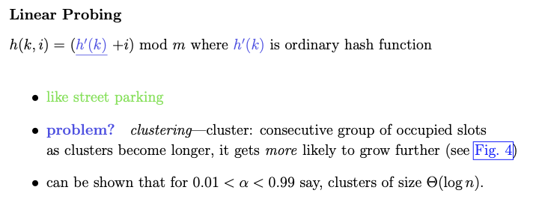
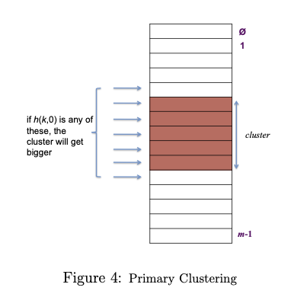
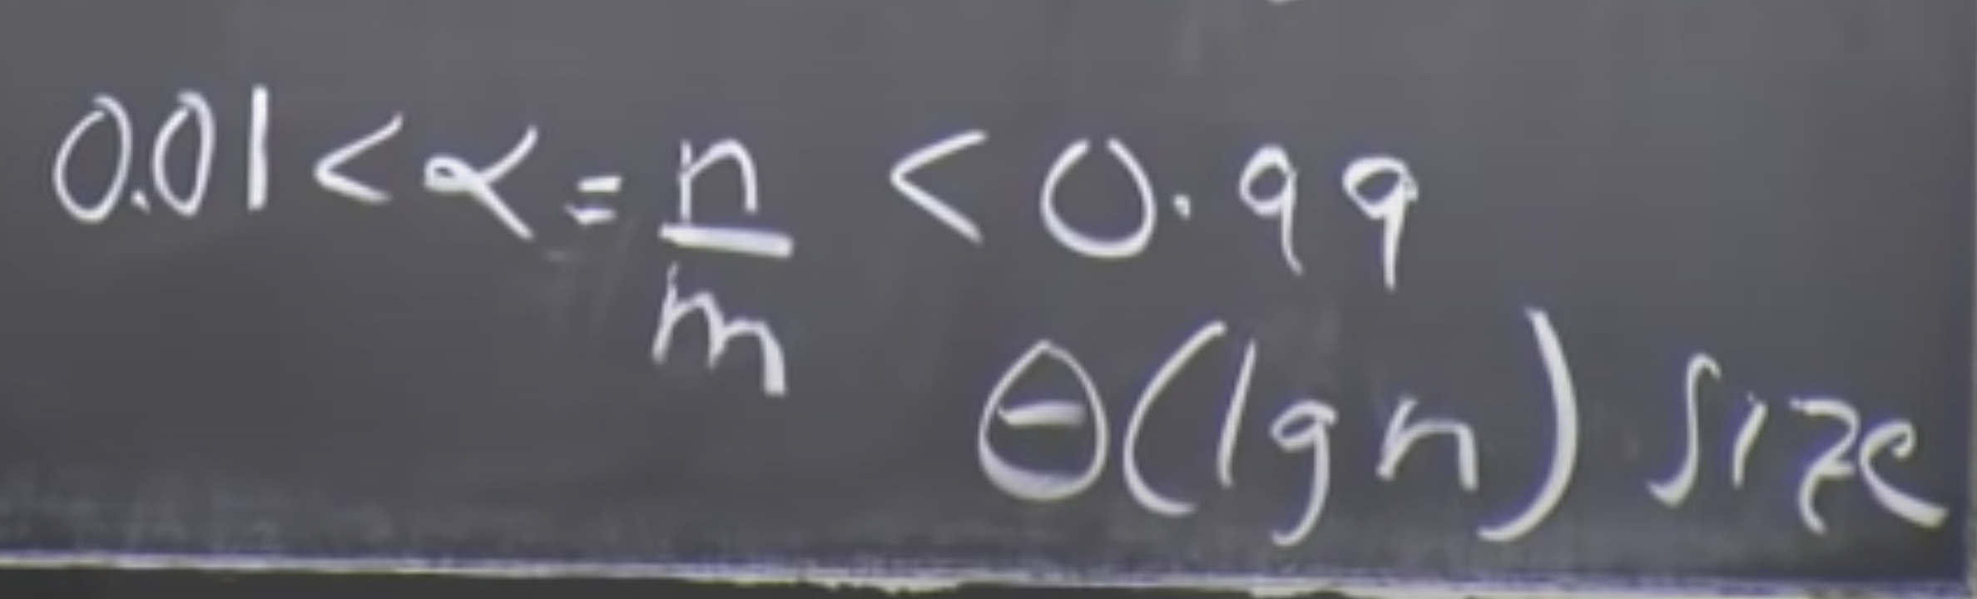
Open Addressing – Probing Strategies
Load factor
Search and Insert are not going to be constant time anymore.

Slide 13
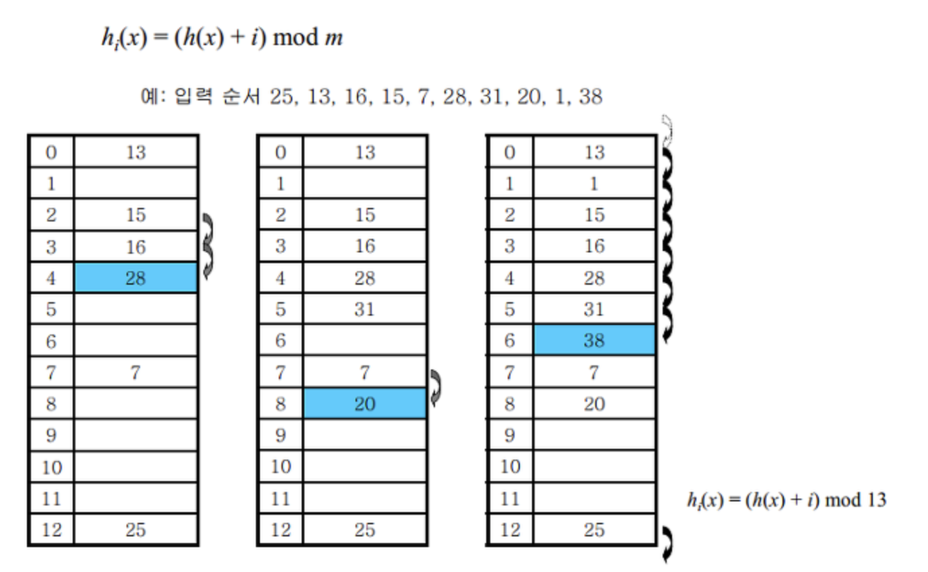
Linear Probing
충돌이 일어난 바로 뒷자리를 본다.
i 번째 해쉬 함수는 h(x) 로 부터 i 만큼 떨어진 자리가 된다.
테이블의 경계를 넘을 경우에는 맨 앞으로 돌아간다.
m [0…12] = 13
( 28 + 0 ) mod 13 = 2 (Collision 15)
( 28 + 1 ) mod 13 = 3 (Collision 16)
( 28 + 2 ) mod 13 = 4 (Free Spot!!)
(20 + 0 ) mod 13 = 7 (Collision 7)
(20 + 1 ) mod 13 = 8 (Free Spot!!)
(38 + 0 ) mod 13 = 12 (Collision 25)
(38 + 1 ) mode 13 = 0 (Collision 13)
:
:
(38 + 7 ) mod 13 = 6 (Free Spot!!)

Slide 14
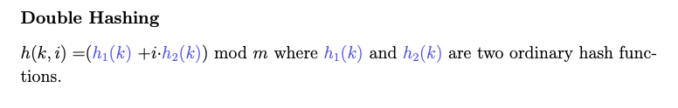
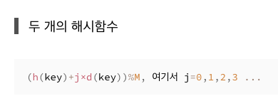
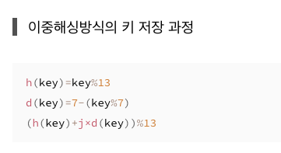
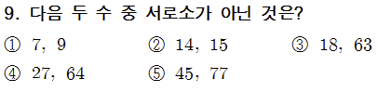
Double Hashing
기본적인 해쉬 함수 h(key)로 키를 인덱스로 변환한다.
d(key) 는 다음 위치를 위한 점프 크기를 규칙(d(key)= (y – (key%y)) 에 따라 정한다.
d(key) 는 점프 크기를 정하는 함수 이므로 0 을 리턴해서는 안된다.
d(key)의 해시값과 해시 테이블의 크기 m은 서로소 관계일 때 좋은 성능을 만들어 낸다.
서로소 (relatively prime / disjoint)란?
어떤 두 대상의 공통적으로 포함하는 값이 없을 때를 뜻하며, 1 또는 -1 이외에 공약수를 갖지 않는 두 정수를 의미한다.
7과 13은 서로소 이며 4 와 9도 서로소 이다.
7 = 1 , 7
13 = 1 , 13
4 = 1 , 2 , 4
9 = 1 , 3 , 9
2와 4는 서로소가 아니다.
2 = 1 , 2
4 = 1 , 2 , 4

Slide 15
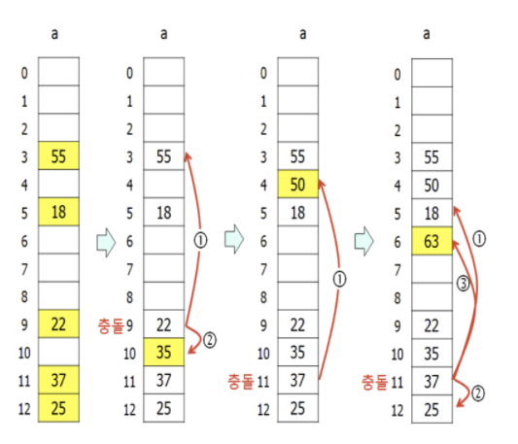
(h(key) + j x d(key) )% m
(h(key%m) + j x d(y - (key%y) ) %m m = 13, y= 7, j=0,1,2,3….
Key=35
(h(35%13) + 0 x d(key) )% 13 j=0
( 9 + 0 ) % 13 = 9 Collision(22)
(h(35%13) + 1 x d(7- (35 % 7)) ) % 13 j=1
( 9 + 1 x d(7 – 0) ) % 13
( 9 + 7 ) % 13 = 3 Collision(55)
(h(35%13) + 2 x d(7- (35 % 7)) ) % 13 j=2
( 9 + 2 x d(7 – 0) ) % 13
( 9 + 14 ) % 13 = 10 Free Spot!!
Key=50
(h(50%13) + 0 x d(key) )% 13 j=0
( 11 + 0 ) % 13 = 11 Collision(37)
(h(50%13) + 1 x d(7- (50 % 7)) ) % 13 j=1
( 11 + 1 x d(7 – 1) ) % 13
( 11 + 6 ) % 13 = 4 Free Spot!!

Slide 16
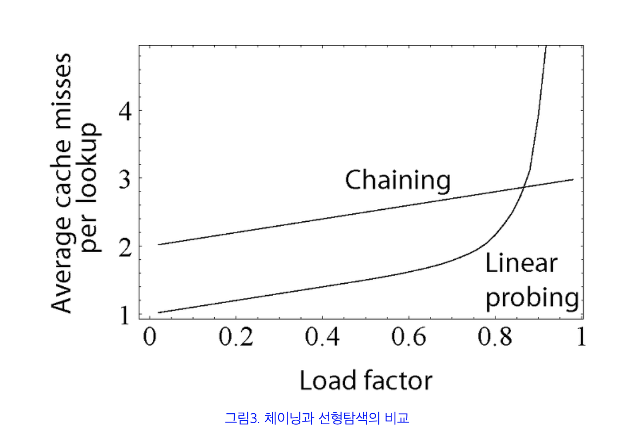
Chaining vs Open Addressing
체이닝(Chaining) 의 장점
연결 리스트만 사용하면 된다. 즉 복잡한 계산식을 사용할 필요가 개방 주소법에 비해 적다.
해시 테이블이 채워질 수록 Lookup 성능 저하가 Linear 하게 발생한다.
개방주소법(Open Addressing)의 장점
체이닝처럼 포인트가 필요없고, 지정한 메모리 외 추가적인 저장 공간도 필요없다.
삽입, 삭제시 오버헤드가 적다.
저장할 데이터가 적을 때 더 유리하다.

Slide 17
Q & A

